Slide 1
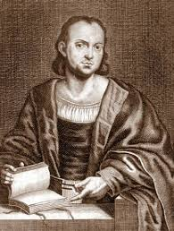
Dávid Gutgesel

Slide 2
OBSAH
Dávid Gutgesel
Štúdium
Tlačiareň
Knižnica
Zaujímavosti

Slide 3
Dávid Gutgesel
(* okolo r. 1540 Bardejov - † 21.8.1599 Bardejov)
Bol to kníhtlačiar, vydavateľ, kníhkupec.
V rokoch 1582 - 1599 bol senátorom, v roku 1584 richtárom mesta a v roku 1598 bol zástupcom mesta na uhorskom sneme v Bratislave.

Slide 4
Štúdium
Študoval v Pešti (časť Budapešti) na teológii a po skončení pracoval ako súkromný vychovávateľ.
Neskôr aj ako profesor na teológii.
Po štúdiách vo Viedni založil v roku 1577
v Bardejove tlačiareň.

Slide 5
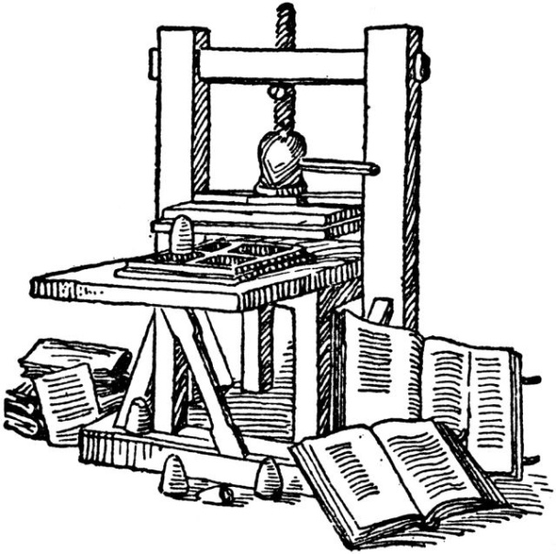
Tlačiareň
Bol zakladateľom prvej tlačiarne v Bardejove.
V tejto tlačiarni vytlačili vyše 80 rôznych titulov v latinčine, maďarčine a nemčine.
V roku 1581 vytlačil prvú „slovenskú“ knihu v Uhorsku – „Bardejovský katechizmus“ - Malý katechizmus Martina Luthera.
Vydal aj najrozsiahlejšiu prácu svojho rodáka Leonarda Stöckela - Postilla.
Tlačil učebnice a príležitostne aj básne.
Zaviedol nový typ písma.
Jeho tlače pôsobili dobrým typografickým dojmom.
Notes:
„

Slide 6
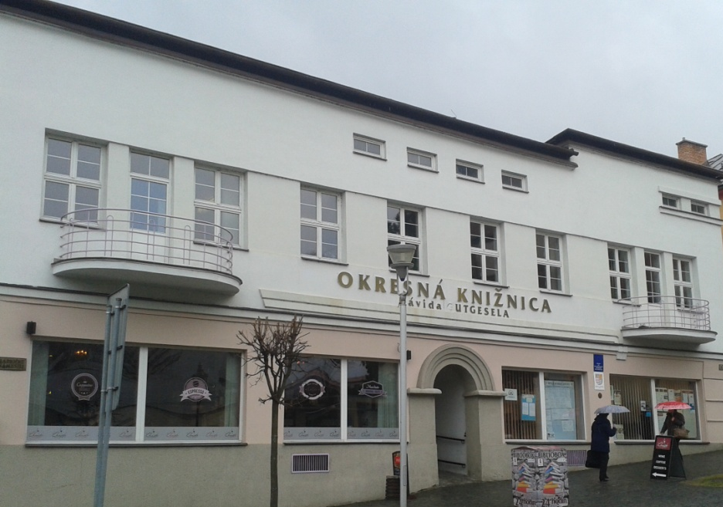
Knižnica
Štyri roky po Gutgeselovej smrti sa jeho tlačiareň zlúčila s tlačiarňou Jakuba Klösza.
V súčasnosti nesie meno tejto osobnosti humanistickej kultúry Okresná knižnica Dávida Gutgesela v Bardejove.

Slide 7
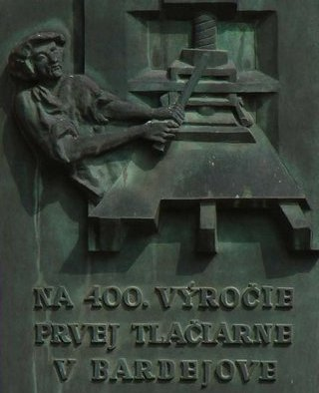
Zaujímavosť
Na budove niekdajšieho humanistického gymnázia je umiestnená tabuľa venovaná 400. výročiu založenia Gutgeselovej tlačiarne.

Slide 8
Zdroje
https://sk.wikipedia.org/wiki/D%C3%A1vid_Gutgesel
http://www.bardejov.sk/bardejov/vyznamne-osobnosti-mesta
http://bardejov.travel/sk/ma_osobnosti
http://korzar.sme.sk/c/4451140/knihtlaciar-vydavatel-a-knihkupec-david-gutgesel-z-bardejova.html

